Slide 1
이미지로 연습하는 Numpy
데이터 분석을 위한 Numpy

Slide 2
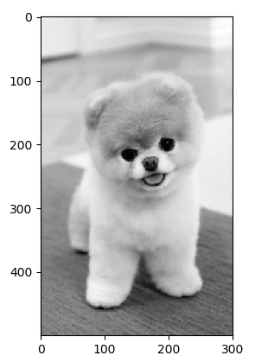
이미지 읽고 출력하기
Unit 08
이미지로 연습하는 Numpy
matplotlib를 사용한 이미지 입출력
from matplotlib import image
import matplotlib.pyplot as plt
img = image.imread('gray.jpg')
img = img[:, :, 0].copy()
print(img.dtype)
print(img.shape)
plt.imshow(img, cmap='gray')
plt.show()
uint8
(500, 301)

Slide 3
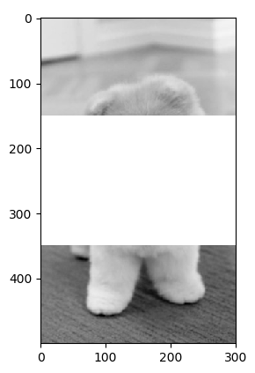
이미지 수정
Unit 08
이미지로 연습하는 Numpy
이미지 기본 속성 이해하기
uint8 영상은 최대 255의 값을 갖음
0은 검정 255는 흰색을 의미
from matplotlib import image
import matplotlib.pyplot as plt
img = image.imread('gray.jpg')
img = img[:, :, 0].copy()
img[ 150 : 350 ] = 255
plt.imshow(img, cmap='gray')
plt.show()

Slide 4
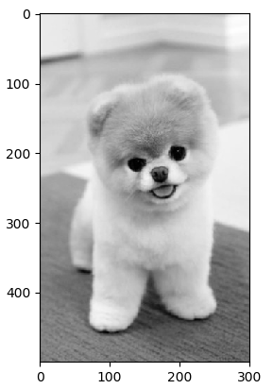
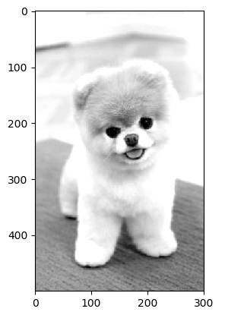
연습 문제 - 1
Unit 08
이미지로 연습하는 Numpy
예외 처리를 포함하여 영상을 50 만큼 밝게 표현하라.
참고로 205보다 큰 경우 255로 지정해야 올바르게 출력 됨.

Slide 5
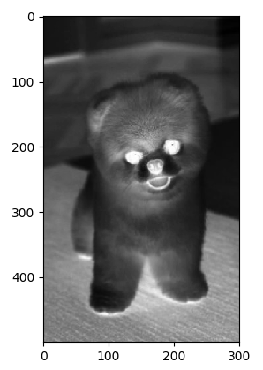
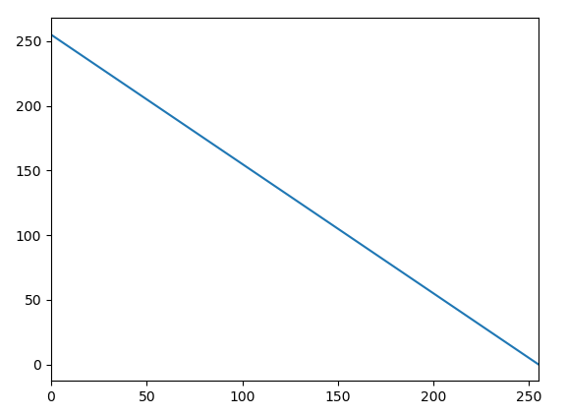
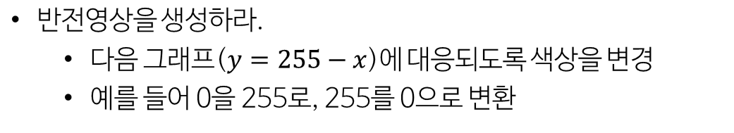
연습 문제 - 2
Unit 08
이미지로 연습하는 Numpy
반전영상을 생성하라.
다음 그래프($y=255−x$)에 대응되도록 색상을 변경
예를 들어 0을 255로, 255를 0으로 변환

Slide 6
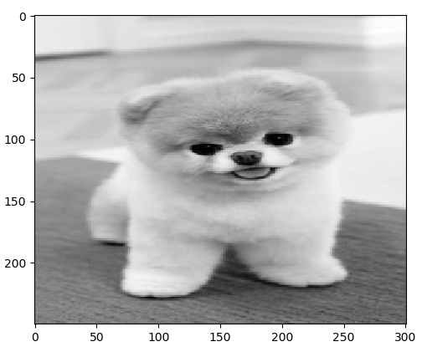
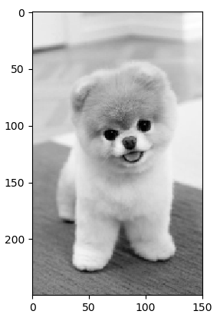
연습 문제 - 3
Unit 08
이미지로 연습하는 Numpy
1) 영상을 세로축 절반 크기로 축소하라.
2) 영상을 가로/세로 절반 크기로 축소하라.
힌트 : 슬라이싱 증감폭

Slide 7
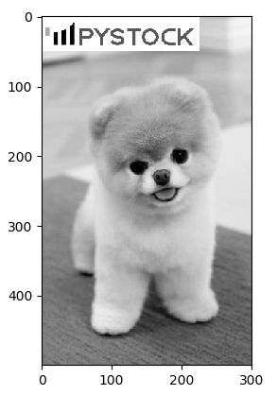
연습 문제 - 4
Unit 08
이미지로 연습하는 Numpy
좌측 상단에 로고 파일을 합성하라.
로고 파일은 "logo.jpg"
로고 파일의 크기를 축소해야 함
bg = image.imread('gray.jpg')
bg = bg[:, :, 0].copy()
logo = image.imread('logo.jpg')
logo = logo[:, :, 0].copy()
plt.imshow(bg, cmap='gray')
plt.show()

